Slide 1
ArmyNote
위치현황판
PX기능
5포병여단 5포병단 101대대
일병 서재창

Slide 2
INDEX.
1
2
3
4
선정 배경
&
기획 의도
개발환경
소개
어플
소개
향후
계획
Notes:
목차 설명

Slide 3
역할 분담
이름 | 역할
서재창 | 개발환경 설정
 | DB설계
 | 코딩
 | 발표PPT 제작

Slide 4
1
.선정 배경
부대 내에서 병사들이 이동할 때 항상 위치 현황판을 최신화해야 함.
-> 다른 장소로 이동할 때 번거롭게 행정반을 들렀다가 이동해야 함.
영내 PX는 진열할 수 있는 공간이 제한되어 모든 품목을 진열할 수 없음.
-> 장병들의 다양한 수요에 맞춰 주문 및 진열하기 어려움.
PX 이용 시간은 제한되어 있고 PX병 1~2명이 매장을 관리함.
-> PX병과 친하지 않으면 특별하게 필요한 물품을 제 때 맞춰서 구매하기 쉽지 않음.
Notes:
컬러 센스는 별로고 초음파 센서는 눈을 괴롭힐 여지가 있어 우선 보류, 브릭으로 할 것임을 암시

Slide 5
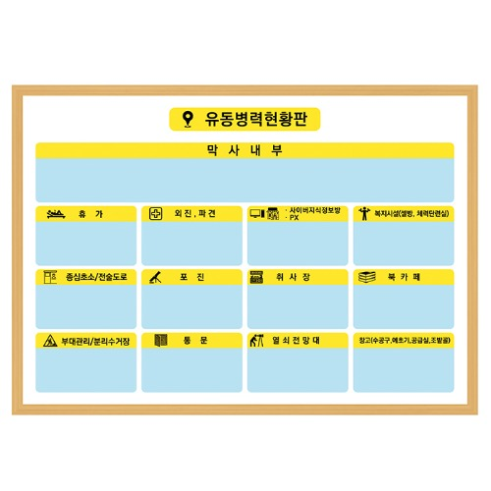
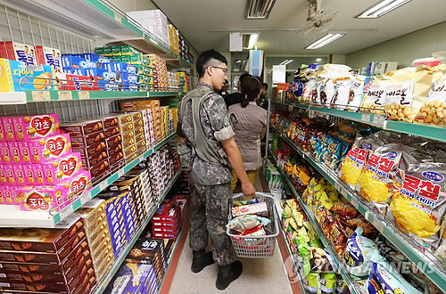

1
. 기획의도
위치 현황판 기능
영내PX 기능

Slide 6








2
.개발환경
개발 도구
개발 언어 및 API
Notes:
컬러 센스는 별로고 초음파 센서는 눈을 괴롭힐 여지가 있어 우선 보류, 브릭으로 할 것임을 암시

Slide 7
3
. 어플 소개
RegisterActivity
LoginActivity
DemandActivity
SearchPwActivity
DemandResul
tActivity
MainActivity
LocationState
Fragment
OrderActivity
PXFragment
OrderResult
Activity
Notes:
맨위 흰색 부분은 휴대폰을 거치하는 부분 그다음 라지모터와 미디엄모터로 작동을 함

Slide 8
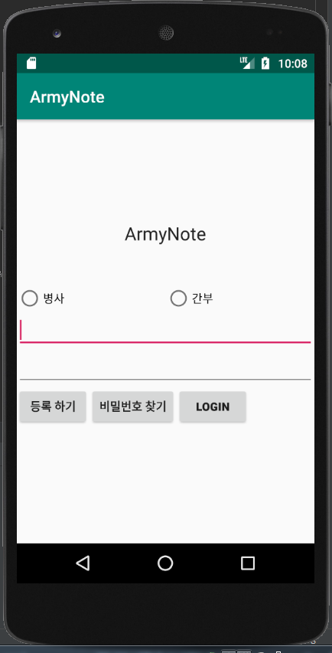
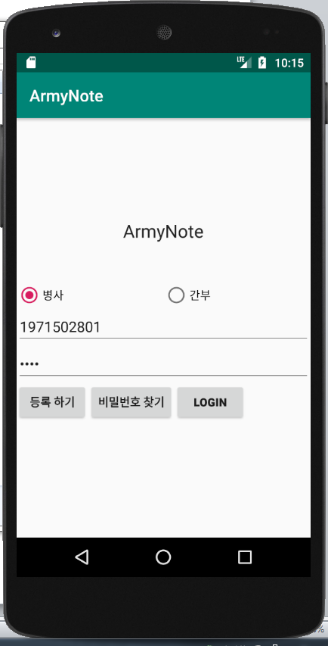
3
어플 소개(시작)
.
Notes:
초음파 센서를 이용해 핸드폰과 사람의 ‘몸’ 사이의 거리를 측정한 후 그에 맞게 앞 뒤로 움직이는 거치대를 만들 것임

Slide 9
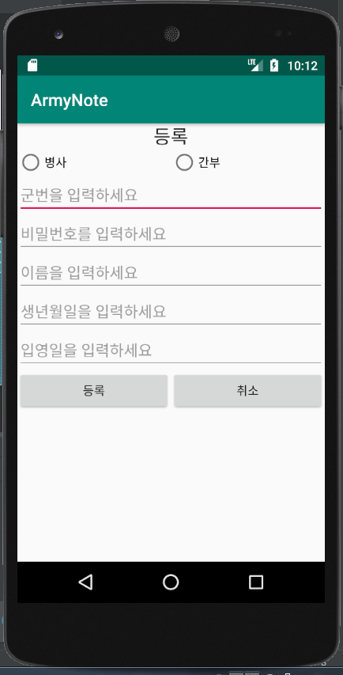
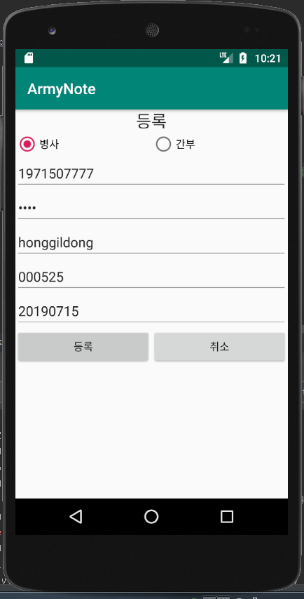
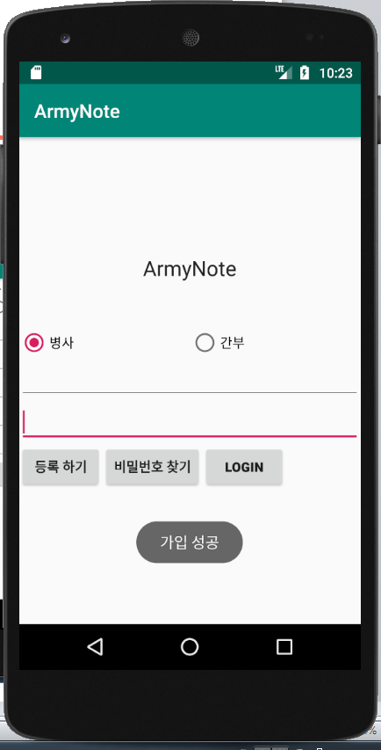
3
. 어플 소개(등록)
Notes:
맨위 흰색 부분은 휴대폰을 거치하는 부분 그다음 라지모터와 미디엄모터로 작동을 함

Slide 10
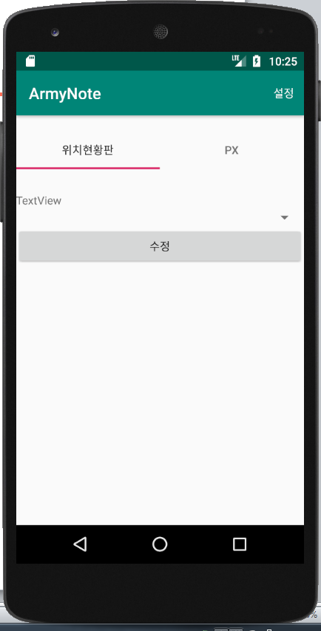
3
. 어플 소개(위치현황판)
Notes:
컬러 센스는 별로고 초음파 센서는 눈을 괴롭힐 여지가 있어 우선 보류, 브릭으로 할 것임을 암시

Slide 11
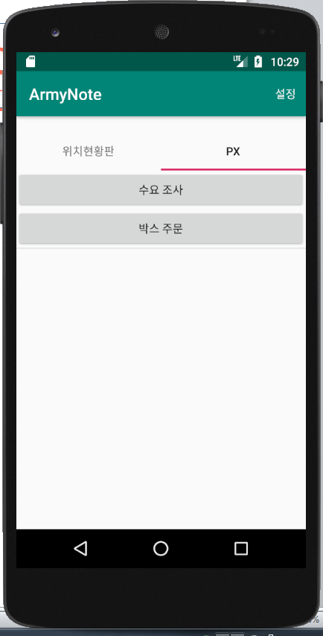
3
. 어플 소개(PX)

Slide 12
4
.향후 계획
장병들의 부대 생활을 종합관리 및
서류업무를 지원하는 어플로 발전 계획
위치 현황판 기능을 개선해서 검색 조회 및 현재 위치를 바로 보고할 수 있게 수정
톡방 기능을 추가해서 공지나 보고용 톡방, 개인 톡으로 원활한 소통
개인 정보(휴가/상벌점/병기본 현황) 관리 기능을 추가
출타 관리 기능을 추가해 출타 관리와 관련된 업무효율성을 개선
웹 개발도 추가 진행하여 업무를 볼 때 기타 서류 작업에 보조하는 역할
Notes:
컬러 센스는 별로고 초음파 센서는 눈을 괴롭힐 여지가 있어 우선 보류, 브릭으로 할 것임을 암시

Slide 13
감사합니다.
Made by 서재창

